Slide 1
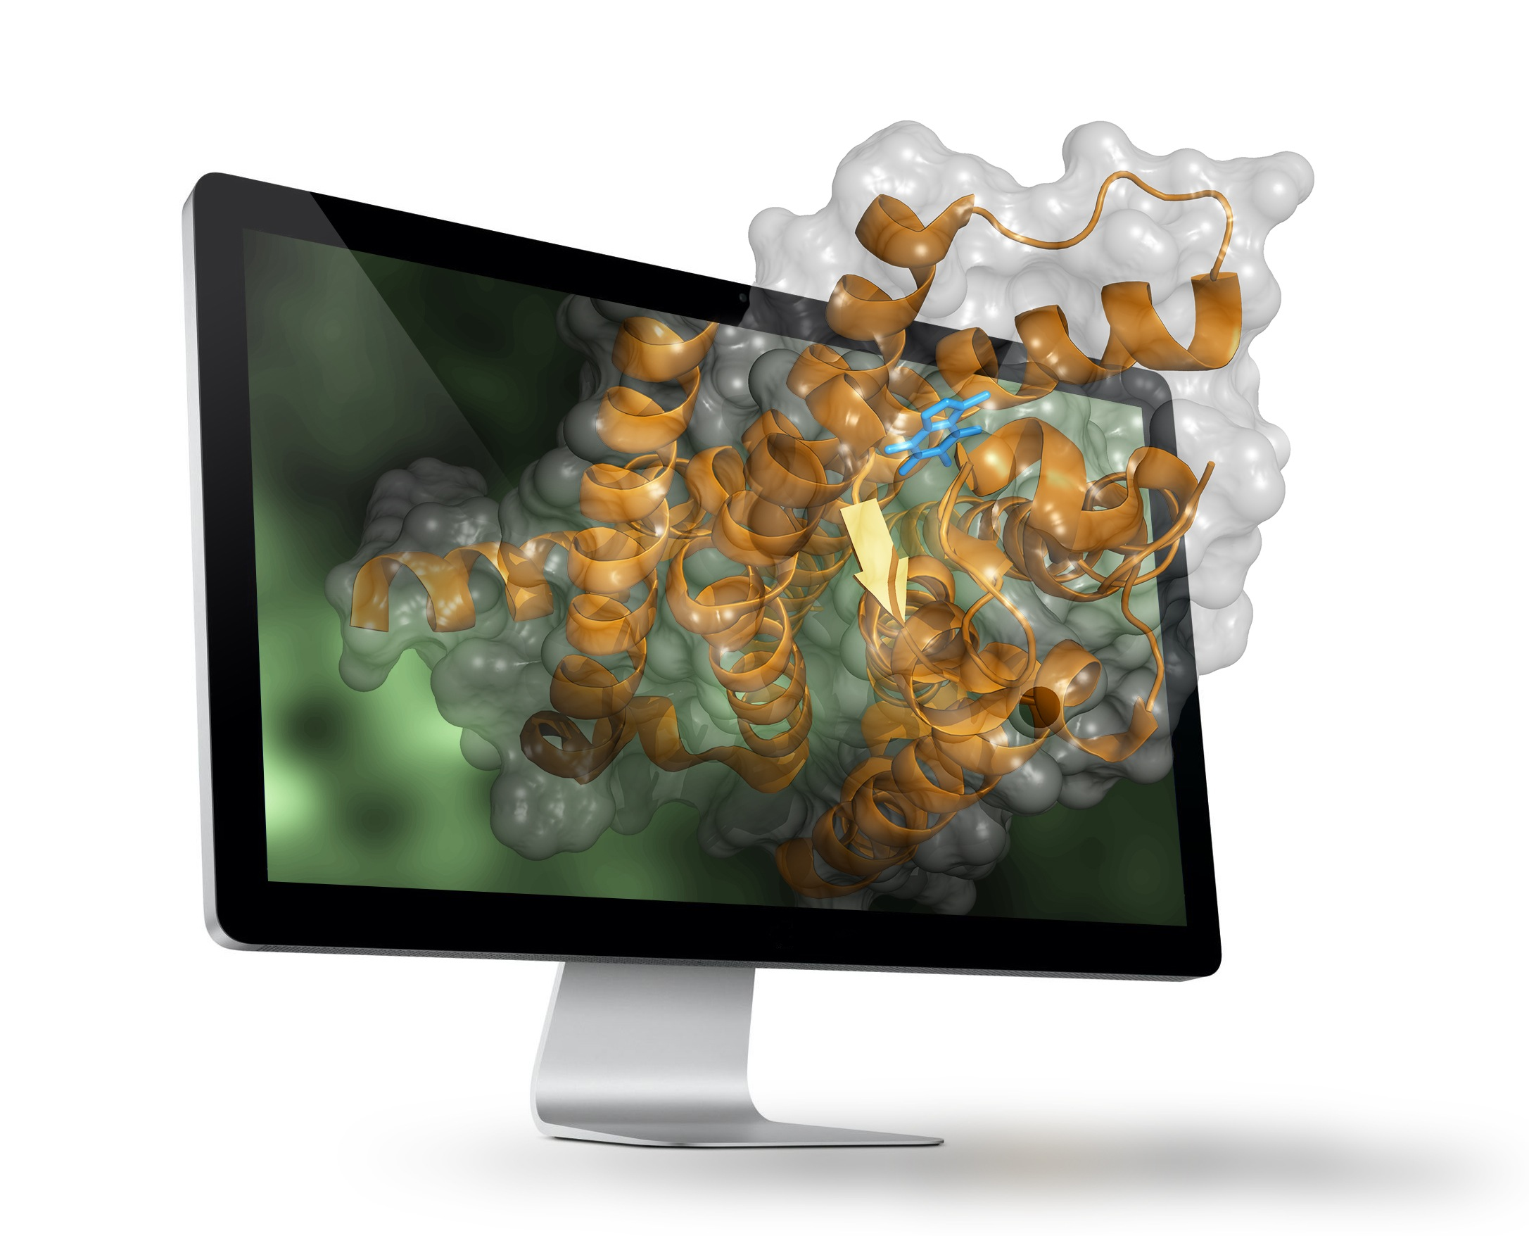
Pokročilá chemoinformatika
Neparametrické modely II únor 2017

Slide 2
ASNN (ASsociative Neural Networks)
Statistické metody používají informace a “učení”.
Mozek ale nepotřebuje žádné statistické metody pro učení.
Neuronové sítě simulují nervový systém za použití algoritmů a matematických modelů.

Slide 3
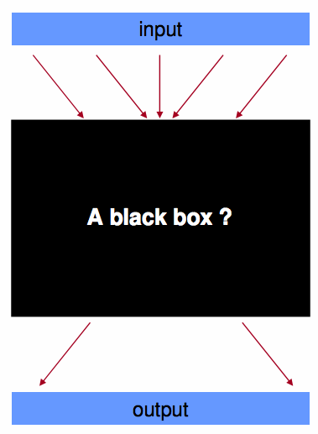
NN – black box?

Slide 4
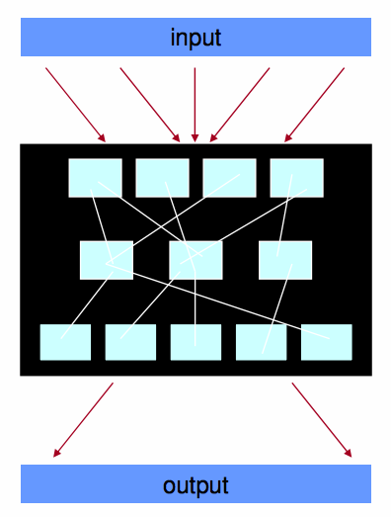
NN – black box? NE!
spojené funkční jednotky
NEURONY

Slide 5
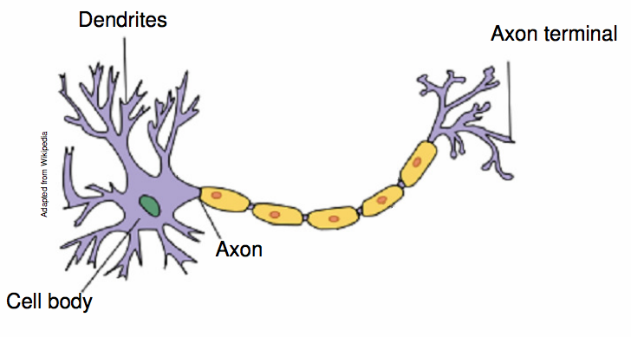
Biologický neuron
The human nervous system has ca. 10¹⁵ neurons.
Transmission of an electric signal between dendrites and axons occurs through the transport of ions.

Slide 6
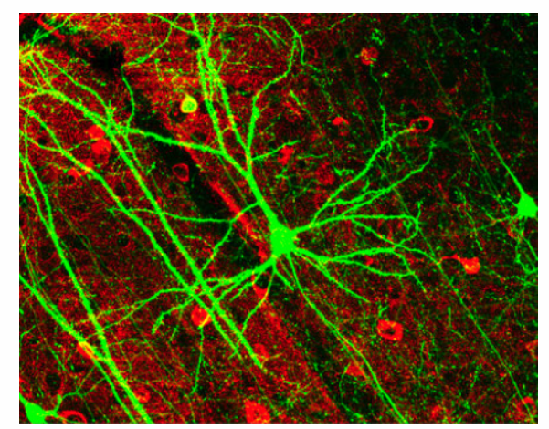
Biologický neuron
Neurons in the superficial layers of the visual cortex in the brain of a mice.
PLoS Biology Vol. 4, No. 2, e29 DOI: 10.1371/journal.pbio.0040029

Slide 7
Co je nejdůležitější pro neurony?

Slide 8
Co je nejdůležitější pro neurony?
SÍŤ (NETWORK)

Slide 9
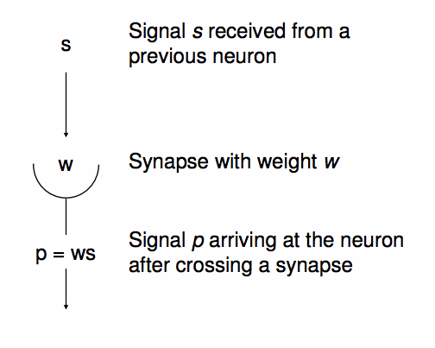
Přenos signálu
In artificial neurons, the synaptic strength is called weight.

Slide 10
Synapse a učení
Učení a pamět jsou považovány za výsledek dlouhodobých změn synaptické síly.
V umělých neuronových sítích dochází k učení opravou váhy.

Slide 11
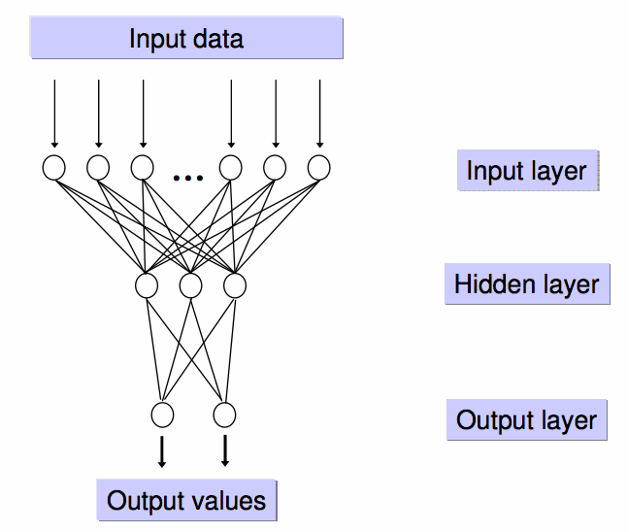
Neuronové sítě – parametry neuronových sítí
Topologie sítě
Počet vstupů, výstupů a vrstev ve skryté vrstvě
Rekurze

Slide 12
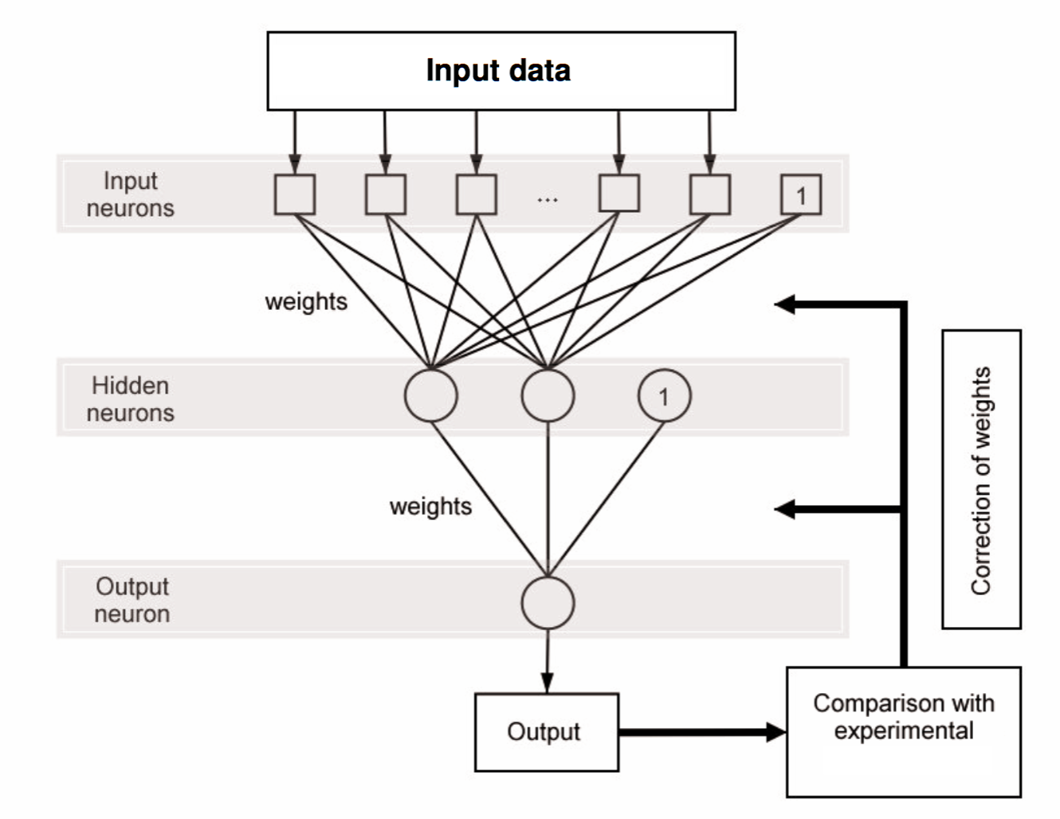
Backpropagation – úprava váh
Nahodné váhy
Síť se vstupem X
Výpočet ve všech vrstvách
Porovnání s oček. Výstupem
Korekce váh v poslední vrstvě
Korekce váh v předchozích vrstvách
Aplikace korekcí

Slide 13
Průběh učení

Slide 14
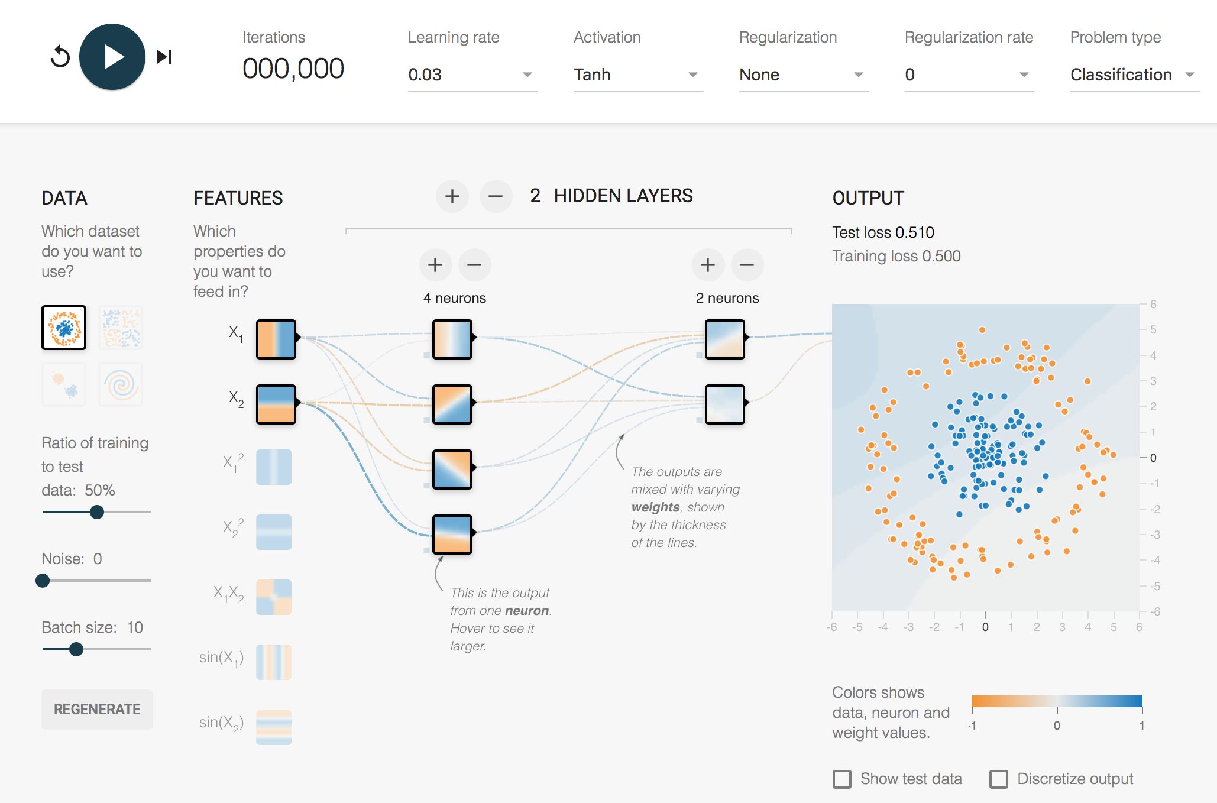
Ukázka
http://playground.tensorflow.org/

Slide 15
Výhody a nevýhody ANN
Výhody:
Robustní na libovolný problém
Výuka hraní her, rozpoznávání obrázku, …
https://www.youtube.com/watch?v=V1eYniJ0Rnk
Jednoduchá implementace
Nevýhody:
Potřeba definovat vstup
Potřeba definovat topologii sítě
Časově náročný proces tréninku sítě

Slide 16
Support vector machine
todo

Slide 17
Naive Bayes
todo

